Slide 1
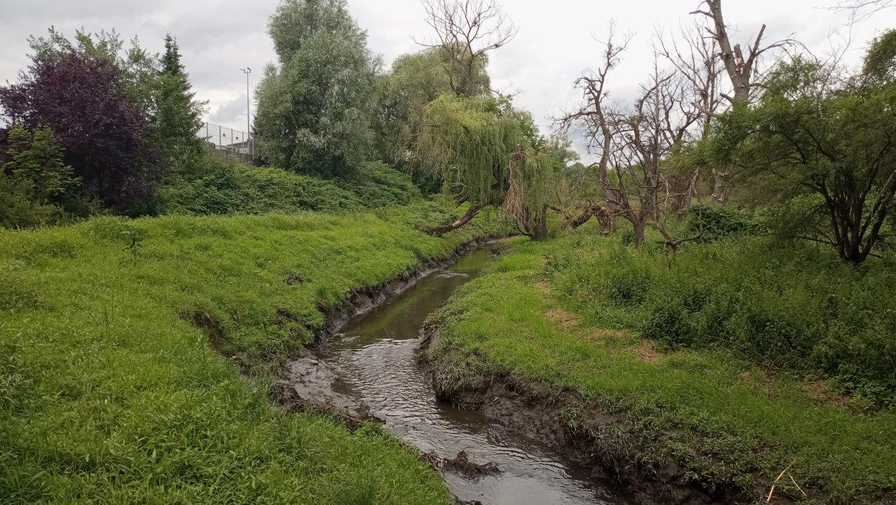
ZARZĄD ZLEWNI W SZCZECINIE 01.10.2025 r.
Długofalowy program inwestycji wraz z wykonaniem Programu Funkcjonalno-użytkowego (PFU) dla zadania pn.:
„Odprowadzenie wód opadowych i roztopowych ze zlewni rzeki Bukowej wraz z ochroną przed powodzią terenów gminy Dobra, Kołbaskowo i Szczecin leżących w zlewni rzeki Bukowej”

Slide 2
Długofalowy program inwestycji wraz z wykonaniem Programu Funkcjonalno-użytkowego (PFU) dla zadania pn.:
„Odprowadzenie wód opadowych i roztopowych ze zlewni rzeki Bukowej wraz z ochroną przed powodzią terenów gminy Dobra, Kołbaskowo i Szczecin leżących w zlewni rzeki Bukowej”
Zrealizowany na podstawie zapisów umowy S.ZPI.272.78.2024
w termie 06.08.2024 - 12.12.2024 r.
Wykonawca WTU Sp. z o.o. z Krakowa

Slide 3
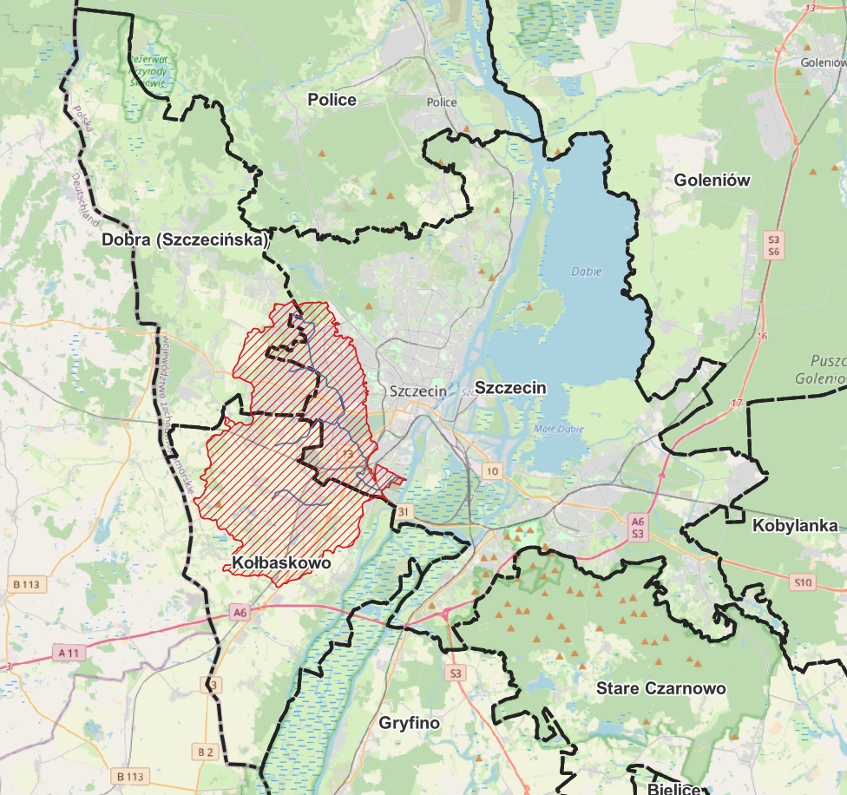
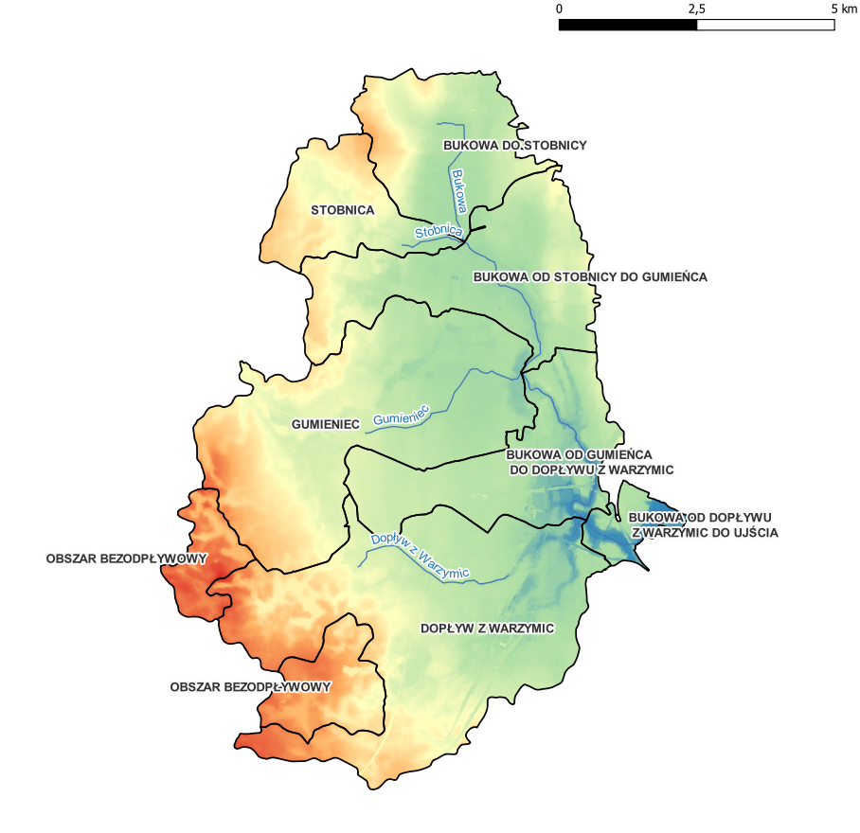
W ramach realizacji umowy Wykonawca
przeprowadził 4 comiesięczne spotkania
z gminami z terenu zlewni rzeki Bukowej:
Miasto Szczecin
Gmina Dobra
Gmina Kołbaskowo
W ramach realizacji umowy powstał
Długofalowy program inwestycji dla zlewni
rzeki Bukowej obejmujący ok. 50 modułów.

Slide 4
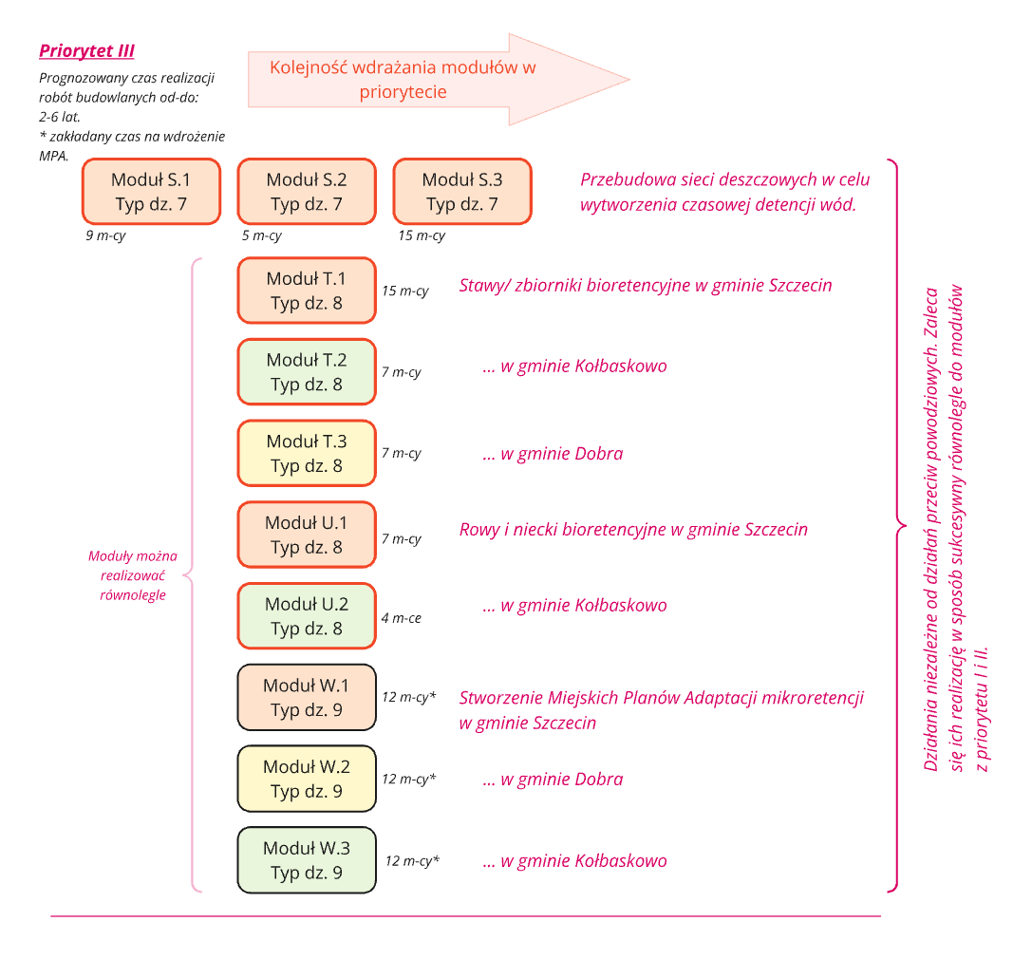
Schemat przyczynowo- skutkowy prowadzenia działań – priorytet III

Slide 5
Mapa orientacyjna - cz. 1

Slide 6
Mapa orientacyjna - cz. 2

Slide 7
Mapa orientacyjna - cz. 3

Slide 8
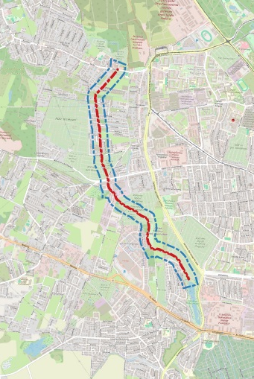
Program Funkcjonalno-użytkowy (PFU) dla wybranego modułu A, i B1 obejmuje rzekę Bukowa na odcinku km 7+974 - 11+720, stanowiący odcinek powyżej zbiornika Słoneczne do ul. Modrej.
Celem inwestycji jest poprawa warunków przepływu wody oraz zwiększenie bezpieczeństwa przeciwpowodziowego w zlewni rzeki Bukowa. Zakres rzeczowy zadania na 2025 r. obejmuje: realizację zadania w formule zaprojektuj i wybuduj obejmujący rzekę Bukowa na odcinku km 7+974 - 11+720, którego zakres prac obejmuje działania, polegające na udrożnieniu koryta rzeki Bukowej poprzez wykonanie prac modernizacyjnych na odcinku od wlotu do Jeziorka Słonecznego w km 7+974 w górę cieku do ul. Modrej w km 11+720.

Slide 9
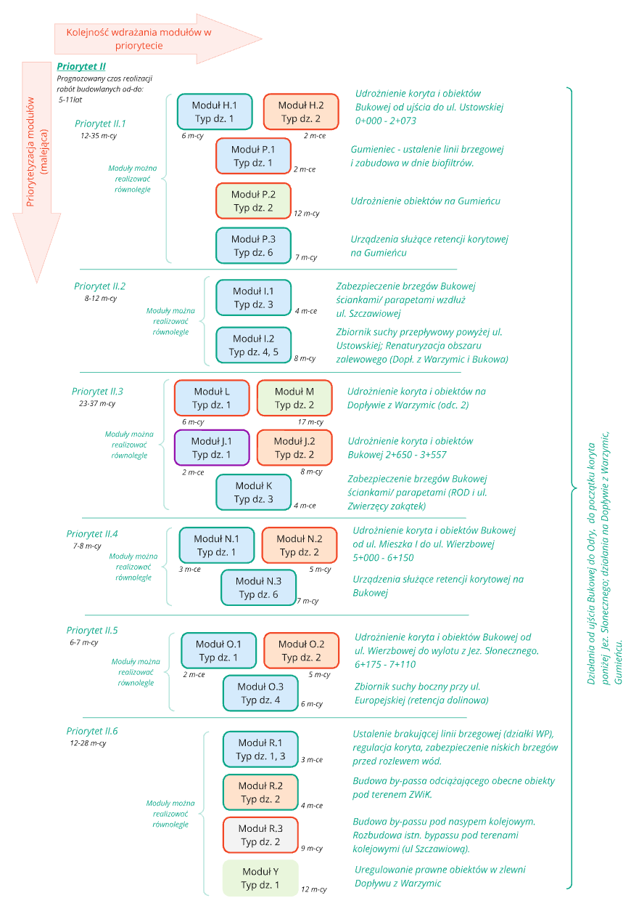
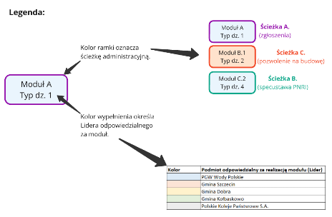
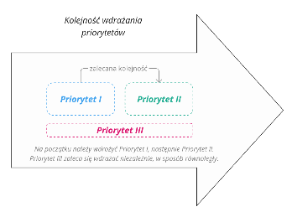
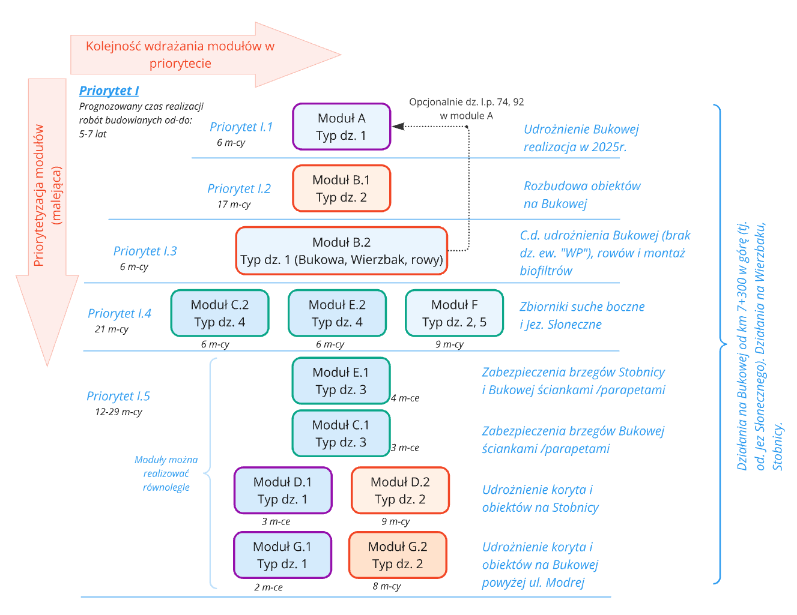
Schemat przyczynowo- skutkowy
prowadzenia działań
– priorytet I i priorytet II

Slide 10
Realizacja w formule zaprojektuj i wybuduj modułu A i B2 Długofalowego programu inwestycji, obejmującego rzekę Bukowa na odcinku km 7+974 - 11+720,
stanowiący odcinek powyżej zbiornika Słoneczne do ul. Modrej.
Realizowany na podstawie zapisów umowy S.ZPI.272.43.2025
w termie 06.05.2025 - 28.11.2025 r.
Wykonawca KONSORCJUM
Lider: HZBUD Sp. z o.o i Partner: HZBUDINVEST z Zielonej Góry

Slide 11
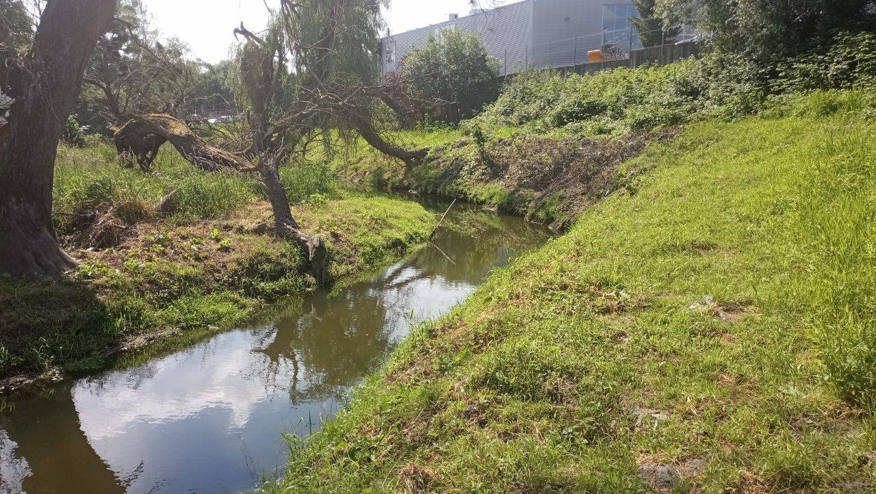
Dziękuje za uwagę
ZARZĄD ZLEWNI W SZCZECINIE

